Slide 1

BARREEFFAMOOTA RAAJII
Barnoota 6ffaa Sadaasa 7, 2026

Slide 2


“Nuyi obsaa fi jajjabina caaffanni qulqullaa’oon nuuf kennaniin abdii akka argannutti, wanti caaffata qulullaa’oo keessatti caafaman hundinuu nu barsiisuuf caafaman.” (Room. 15:4)

Slide 3











Yooma Sagalee Waaqayyoo ta’e iyyuu, garuu Waaqayyo Macaafa Qulqulluu hin barreessine. Namoota geggeessaa Isaatiin barreessanitti dhimma ba’e.
Dubbii isaan barreessanis jecha jechaan itti hin himne. Waan Inni itti agarsiise ykn waan Inni yaada isaanii keessa kaa’e akka barreessaniif itti hime.
Bilisummaa jecha itti dhimma baa’an, akkaataa barreeffamaa; fi waantota ergaa sana dabarsuuf ta’u filachuu isaaniif kenne.
Barreeffamoota raajii:
  Eessattii fi maaliif barreeffaman?
  Akkaataa akkamiitti barreeffaman?
Fayyadama barreessitootaa fi meeshaa bakkee:
  Gargaartota baratanitti maaliif dhimmi baa’an?
  Raajonni barreeffama alaa maalitti dhimmi baa’an?
Namummaan ergichaa wajjin wal makuu:
  Guutuu ta’uu dhabuu Macaafa Qulqulluu keessa jiru?

Slide 4

BARREEFFAMOOTA RAAJII

Slide 5


EESSATTII FI MAALIIF BARREEFFAMAN?
“Amma dhaqiitii gabatee irratti barreessiif; kitaaba maramaa irratti katabiif; kunis akka baroota dhufuuf jiran keessa dhuga ba’umsa bara baraa ta’uuf.” (Isaay. 30:8)
Museen nama jalqabaa geggeessaa Waaqaatiin MQ barreesse dha. Gammoojjii Miidiyaan keessatti, Iyyoobii fi Uumama barreesse. Yeroo ba’uutti, taatee karaa irraa akka galmeessuuf abboomame (Ba’uu 17:14).
Raajonni biroon waan ta’u akka barreessaniif abboomaman Isaayaas (Isaa. 30:8); Ermiyaas (Erm. 36:2); Ambaaqoom (Ambaa. 2:2); fi Yohaannis (Mul. 1:11).
Barreessitoota MQ haala adda addaa keessatti barreessan:
Ari’annaa keessatti akka Daawwit
Masaraa keessatti akka Solomon
Biyya ambaatti akka Daani’el
Hidhaa keessatti akka Phaawuloos
Qofummaatti akka Yohaannis
Fayyina keenyaaf waanti Inni nutti mul’isuu barbaade tokko akka hin hafnetti, namootaa fi ergaa namoonni sun barreessan file (2 Xim. 3:15).

Slide 6

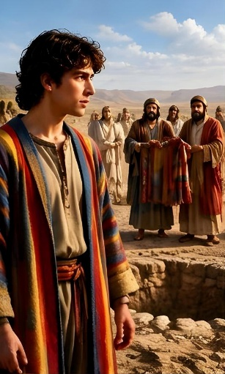

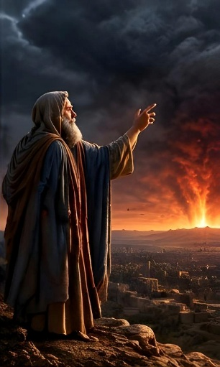



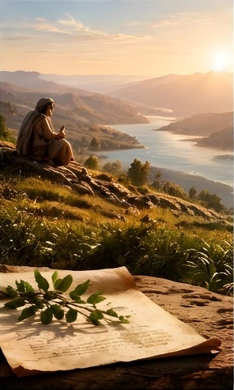











BIFA AKKAMIITIIN BARREEFFAMAN?
“Weedduu Weeddotaa Solomon” (Weedduu Weedduu caalu 1:1)
Waggaa 1,500 ol keessatti namoota 40 oliin bifa adda addaatiin kan barreeffame dha Macaafni Qulqulluun.Isaan keessaa:
Taatee seenaa (Uum. 37:2)
Hidda dhalootaa (Uum. 5:1)
Raajiiwwan (Isaay. 13:1)
Mul’ata bara xumuraa (Mul. 12:1)
Walaloo (baay’ee isaa Isaayaas)
Weedduu (Weedduu weeddotaa 1:1)
Wal tarree (Isaay. 17:7)
Fakkeenyota (Luq. 18:1)
Xalayoota (2 Tasaloo. 3:17)
Macaafni Qulqulluun aboo barreeffamoota bifa adda addaatiin barreeffamanii gidduu garaa garummaa hin kaa’u. Akkaataa inni tokko itti erga hubatu isa kaan irra fooyya’aa waan ta’eef, hundi isaanii iyyuu yaada Waaqaa dabarsuuf faayida qabeeyyii dha.
Pheexiroos, barreeffamoonni Kakuu Haaraa, barreeffamoota Kakuu Moofaa wajjin aboo qixxee akka qaban ibsa (2Pheex. 3:15-16).

Slide 7

FAYYADAMA BARREESSITOOTAA FI MEESHAALEE ALAA

Slide 8


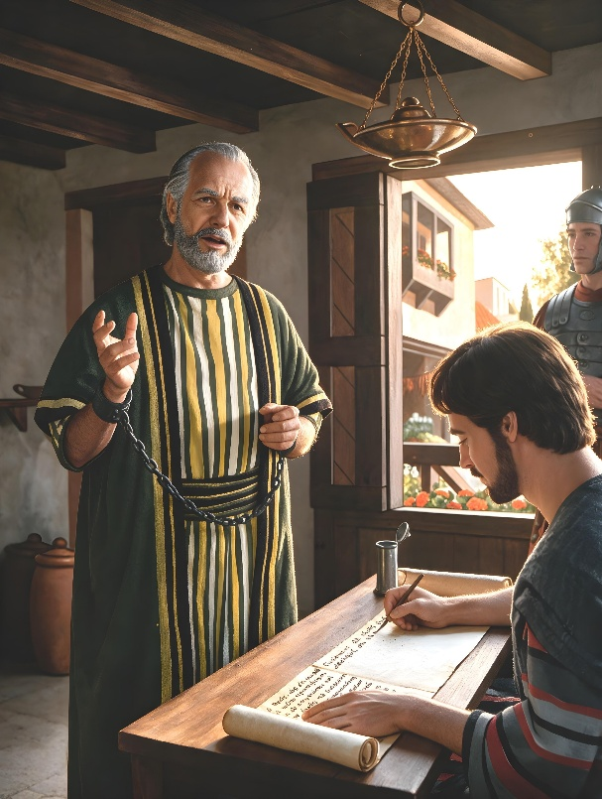

MAALIIF GARGAARTOTNI BARATAN DHIMMA ITTI BAA’AMAN?
“Ermiyaasis Baaruk ilma Neeriyaa waame; Baaruk immoo dubbii Waaqayyo dubbate sana Ermiyaas irraa dhaga’ee kitaaba maramaa irratti barreesse.” (Ermiyaas 36:4)
Ermiyaas luba dha, dubbisuu fi barreessuu ni danda’a. Haa ta’u malee, ergaa akka inni barreessuuf Waaqayyo isa gaafate, gargaaraa Baaruuk jedhamutti dhimma ba’ee barreessise (Erm. 36:1-4). Yooma Waaqayyo mirkaneesse illee, namoota yeroo isaatii biratti kun garmalee hiikameera (Erm. 43:2-3).
Phaawuloos namni Afaan Giriikii sirriitti dubbatu, xalayoota isaa gargaartotatti fayyadamee barreesse (Room. 16:22). Namoonni biroon maqaa isaatiin sobanii akka hin barreessineef, barreeffamoota nama biraa barreessise irratti mallatteessaa ture (2 Tasal. 3:17).
Qurxummii qabduu warra Afaan Aramaayikii dubbatan irraa bifa hin eegamneen, barreeffama Giriikii miidhagaa ta’een Pheexiroos xalayoota isaa barreesse. Gargaartotatti fayyadamuun isaa, akka inni ergaa isaa bareechee Afaan ofii isaatii sirriitti hin bariniin akka dabarsu isa gargaareera.Gargaartonni isaa jecha filatamoodhaan waan yaada Pheexiroosiin barreessaniif, geggeessaa Waaqayyo xalayoota isaatiif godhe hin dhokanne.

Slide 9
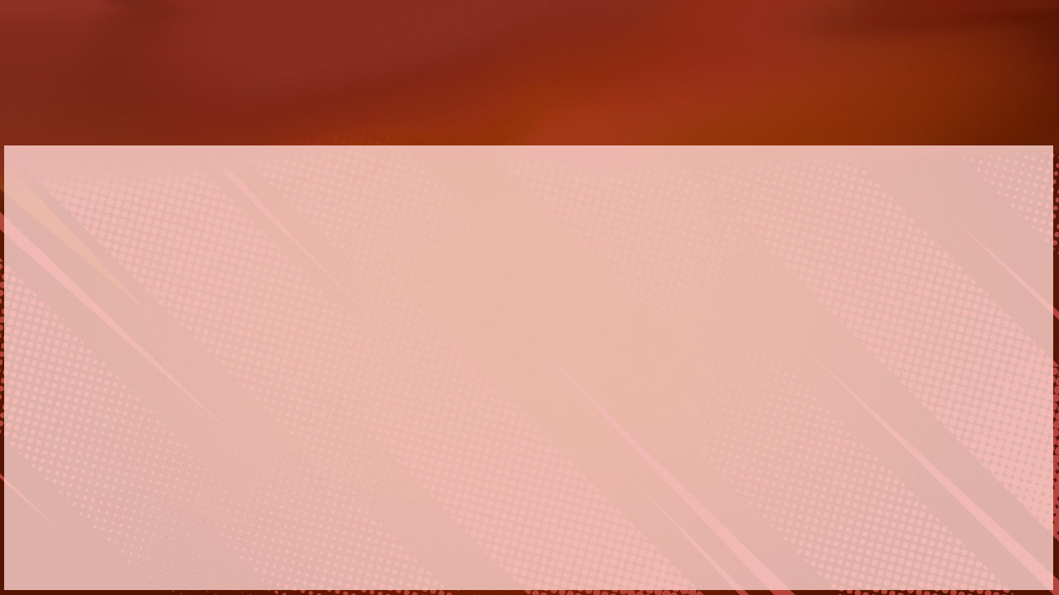





RAAJONNI BARREEFFAMA ALAA MAALFAA FAYYADAMAN?
“Kanaafuu yaa Tewofiloos kabajamaa, anis jalqabumaa kaasee waan hundumaa sirriitti ergan qoradhee booddee seenaa sana wal duraa duubaan siif barreessuun waan gaarii natti fakkaateera.” (Luq. 1:3)
Iziraan, galmee seenaa fayyadamee, akkasumas labsii mootota Faaris biraa ba’e galagalchee kitaabota Seenaa Baraa fi Iziraa barreesse. Nahimiyaan immoo gama isaatiin, kitaaba hidda dhalootaa qabatee duraan barreeffame fayyadame.
Luqaas taatee barreesse ofii bira waan hin turreef, wangeelaa fi Hojii Ergamootaa gar tokko isa barreesse, barreeffama seenaa fi raga-baatota ijaa fayyadame (Luq. 1:3).
Phaawuloos Epimenides fi Aratus, barreessitoota Giriikii beekamoo waraabee dhiheesssa (Hojii 17:28; Titos 1:12). Yihudaan, gama isaatiin, kitaaba Macaafa Qulqulluu hin taane, raajii waa’ee Heenookiif dubbatame irraa waraabbii fudhate dhiheessa (Yihudaa 1:14).
Raajonni barreeffamoota alaa kana yeroo fayyadaman, Hafuura Qulqulluutiin geggeeffamanii dha. Dhugaa ibsaa akka jiran hubataniiru, kanaaf waan Waaqayyo ibsuu barbaade dabarsaa turan.
Epimenides
Aratus
Kitaaba Heenook

Slide 10

NAMUMMAA ERGICHAA WAJJIN WALITTI MAKATE

Slide 11


GUUTUU TA’UU DHABUU MQ KEESSA JIRU
“Ammas nuyi warri wanta gati jabeessa akkasii fudhanne kun, akka qodaa suphee ti; kana eeguudhaaf humni human gara irraa kan keenya utuu hin ta’in kan Waaqayyoo ti.” (2 Qorontoos 4:7)
Waaqayyo namoota guutuu hin taanetti dhimmi ba’e—“suphee lafaa”—ergaa Isaa dabarsuuf (2 Qor. 4:7). Guutuu ta’uu dhabuun kun akkamitti ergaa sana irraan dhiibbaa gaa’a? Macaafni Qulqulluun 100% ni amansiisaa?
Jechoota durii
Dogoggora warra galagalchaniin uumame
Dogoggora barreessitootumaan uumame
Jechoota Afaan Ibirootaa, Aramayikii, ykn Giriikii kan nuy hiikkaa isaa hin beekne, ykn yeroo raajichaa keessaa hiikkaa biraatiif kan dhimmi itti baa’ame
Fknf: Goofar (גֹּפֶר) (Uum. 6:14); Selaa (סֶלָה) (faarfannaa keessatti iddoo baay’eetti fayyadamame)
Jechoota yeroo galagalchan, ykn yeroo itti himamee barreessan, warri galagalchan dogoggoruu ni danda’u (Kakuu Haaraa keessatti baratamaa dha)
Fknf: “Qoodduu Johannine” (1 Yoh. 5:7-8). Yaada nama galagalcheen kenname, kan booda barreeffama keessatti nama galagalche kan biraatiin dhimma itti baa’ame dha.
Yeroo barreeffama yaadannoo irraa waraaban, ykn taatee ofii hin argin barreessan, barreessitootni MQ dogoggora xixiqqoo uumuu ni danda’u
Fknf: Waraabbii Maatewos Zakkaariyaas, isa Yo’aas, “ilma Baraakiyaatiin” (isa barreessaa macaafa Zakkaairiyaas ta’e) ajjeefame jedhu (Maat. 23:35; see Luq. 11:51; 2Seen. B. 24:22)
Dogoggoroota isa hiikee
Hiiktonni MQ, keessumaa warri Afaan ammayyaatti hiikan yaadota hiiktotaatiin dhiibamuu ni danda’u
Fknf: Hiikkaan Ingiliffaa ammayyaa (MSG, NMB) heertuu guyyaa Gooftaa jedhu (Mul. 1:10) akka “Jalqaba torbanii,” agarsiisutti hiikame erga ergamtichi du’ee booda jalqabe ibsi kun.
Mudaan kun ykn qaawwi kun baay’ee xiqqoo fi qayyabannaa gadi fagoo dhaan hubatamuu kan danda’ani dha. Dhugaan Waaqaa kun amanamummaadhaan jaarraa heedduu keessa gara keenya dhufaniiru akkuma fuula Macaafa Qulqulluu irratti barreeffamanitti.

Slide 12

“Dhugaa Isaa karaa namoota bakka buufatee, fi Ofii Isaatii, karaa Hafuura Qulqulluu, namoota ga’eeyyii taa’anii fi hojii kana hojjechuu danda’anii, Waaqayyo gara addunyaatti dabarseera. Waan dubbatanii fi waan barreessan filachuu keessatti yaada/sammuu namootaa qajeelcheera. Qabeenyi kun namoota suphee taa’anitti kenname, ta’e iyyuu immoo, Samii irraati kan inni dhufe. Dhuga ba’umsichi ibsa Afaan namaa isa guutuu hin taaneen darbe, ta’us dhuga ba’umsa Waaqaati; ijoolleen Waaqayyoo warri abboomamoo fi amanamoo taa’an, kan Waaqayyoon amanan ulfina human Waaqaatiin, ayyaanaa fi dhugaadhaan guutee argan.
Sagalee Isaa keessatti, Waaqayyo beekumsa fayyinaaf barbaachisoo taa’an namootatti kenne. Caaffanni Qulqullaa’oon akka aboo-qabeeyyii, mul’ata Waaqaa isa dogoggoruu hin dandeenyeetti fudhatamuu qabu.”
EGW (The Great Controversy, p. 6)

Slide 13

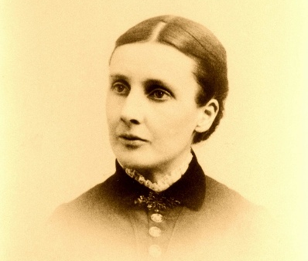



DABALATA: DOGOGGORA IRRAA BILISA TA’UU BARREEFFAMOOTA ELLEN G. WHITE
Yeroo Waaqayyo ergaa Isaa akka barreessituuf Eleniin abboome, “danda’ee hin barreessu” jettee deebifte. Garuu Waaqayyo ishee jabeessee isheenis barreessuu jalqabde. Adeemsa keessa immoo, namoota gargaaranii dogoggora qubee sirreessaniifii fi akkaataa ijaarsa himaa fooyyessaniif fayyadamuu jalqabde.
Mary Ann “Marian” Davis (1847-1904), literary assistant. Photo courtesy of “Ellen G. White Estate, Inc.”
Hiikkaa ergichaa hin jijjiirre, kan ofii isaaniis itti hin daballe. Barreeffamicha dhuma irratti Elentu irra deebi’ee ilaala.
Sarah E. Peck, 1880s. Photo courtesy of “Center for Adventist Research .”
Akka raajiitti dogoggora irraa bilisa ta’uu ishee ilaalchisee, “tasa dogoggora irraa bilisa jedhee of waamee hin beeku, Waaqayyo duwwaatu hin dogoggoru” jetteetti. (Selected Messages, vol. 1, p. 42).
Dogoggora irraa bilisa ta’uu ergaa isheetii ilaalchistee, “Yeroo itti jechoonni beekamoon iddoo qabatan, yaadonni beekamoon sammuu qabatan, xalayoonni beekamoon barreeffaman, odeeffannoon hojjetaa tokkoof kennaman isa biraafis kennamn ni jira. Jechoonni akkasii, odeeffannoon akkasii, geggeessaa Hafuura Waaqayyootiin hin kennamne” (Selected Messages, vol. 3, p. 64).

